Slide 1
Automação Industrial Geral
(uma outra dimensão da automação)
Marcelo da Silva Hounsell
Engenheiro Eletricista pela UFPa (Eletrônica), 1989
Mestre em Engenharia pela UNICAMP (Computação e Automação Industrial), 1992
PhD pela Loughborough University, Inglaterra (Engenharia da Manufatura), 1998
Professor da UDESC-Joinville, desde 1990

Slide 2
Introdução
Automação Industrial Geral
  A indústria como um todo
  O processo industrial do começo ao fim
    começo = concepção do produto
    meio = analises, testes, produção
    fim = entrega e impacto no mercado

Slide 3
“Ciclo de Vida do Produto”
Uma forma de representar o processo industrial geral é dividi-lo em etapas
Estas etapas descrevem como um produto evolui (nasce, se desenvolve, matura e morre) dentro de uma indústria
O Ciclo de Vida do Produto

Slide 4
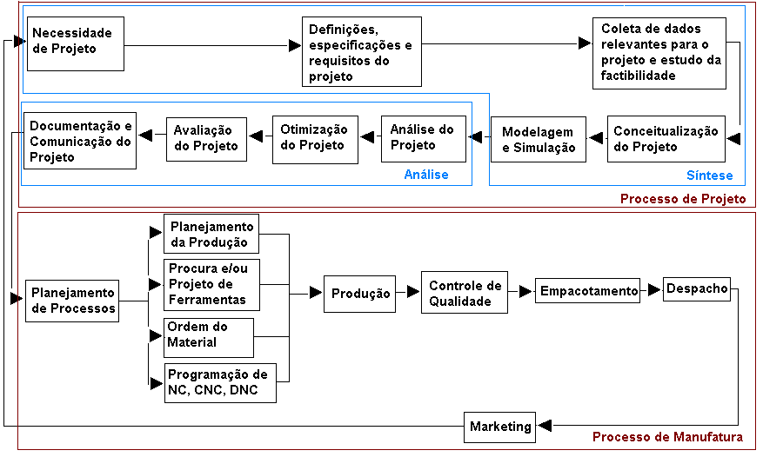
Ciclo de Vida do Produto (1) (Zeid91:4)

Slide 5
Automação do CVP
P1: Porque automatizar ?
P2: Como se pode automatizar estas etapas ?
P3: Quais etapas podem ser “automatizadas” ?
P4: Que recursos podem ser usados ?

Slide 6
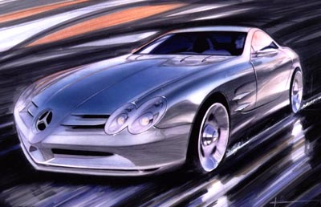
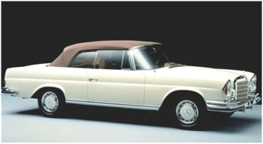

P1: Porque Automatizar?
R: Exigências do Mercado
Exemplo do mercado automobilístico
Ciclo de vida do Produto Longo
Pequena variedade de modelos
Um novo carro a cada 10 anos
Redução do ciclo de vida do produto
Variedade maior de modelos
Um novo carro a cada 4-6 anos
Ciclo de vida do produto pequeno
Explosão de variedades
Individualização aumentada

Slide 7
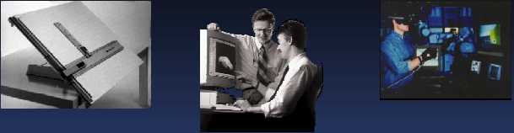
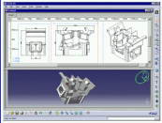
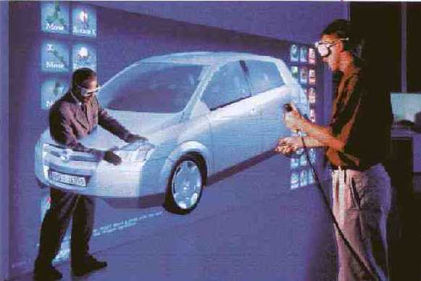
P2: Como Automatizar?
R: Usando Recursos Computacionais
Exemplo do mercado automobilístico

Slide 8
P3: Quais etapas podem ser automatizadas ?
R: TODAS !!!!
Entretanto existem etapas que tem retorno maior ao investimento feito e portanto tem uma importância relativa maior.

Slide 9
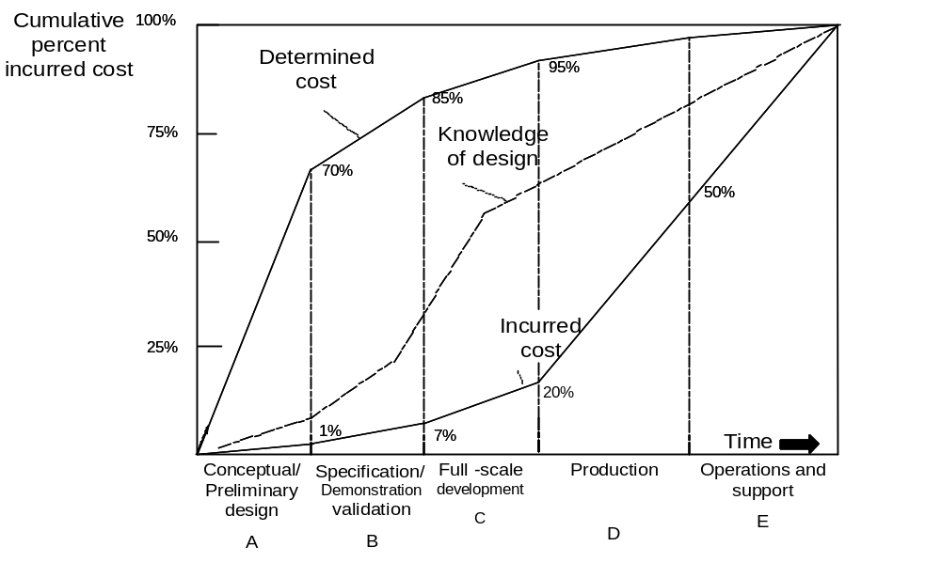
Custo Comprometido versus Gasto (1)
[Bedworth91, Rembold93, Blanchard91]

Slide 10
Custo Comprometido versus Gasto (2)
[Bedworth91, Rembold93, Blanchard91]
Já foi demonstrado que 70% do custo de produção de um determinado produto é determinado durante a fase de formulação dos conceitos do produto.
Nesta etapa o tempo de desenvolvimento ainda foi pouco e o comprometimento de custo de um produto ainda é baixo.
Quaisquer otimizações neste ponto custa muito pouco mas pode afetar sobremaneira o custo de produção.

Slide 11
Custo Comprometido versus Gasto (3)
[Bedworth91, Rembold93, Blanchard91]
Apenas cerca de 20% do custo de produção é afetado por mudanças em etapas posteriores como a do planejamento e da manufatura da peça, etc.
Depois das etapas iniciais do projeto, otimizações são pontuais/locais e difíceis pois a documentação já foi iniciada, e muitas outras coisas podem ter que ser modificadas.

Slide 12
O Custo da Mudança:
A Pirâmide dos Cifrões
$ - Mudanças Conceituais
$$ - Mudanças Em Projeto
$$$ - Mudanças na Manufatura
$$$$ - Mudanças do tipo Recall
TUDO ISTO É MENTIRA
Na verdade não cresce linearmente, cresce exponencialmente !!!!

Slide 13
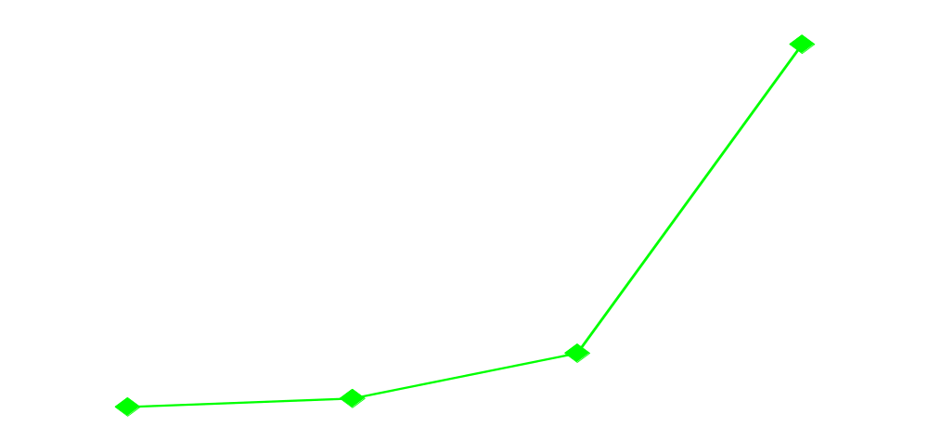
O Custo da Mudança:
Ao Longo Do Desenvolvimento Do Produto
Número de modificações em diferentes
estágios do processo de design (em %)
60
Custo em €
51
50
40
30
21
20
18
10
10
0
Planejamento
Design
Protótipo
Produção
Fonte: Matriz da T-Systems Alemanha - fevereiro de 2001
Prof. Marcelo da Silva Hounsell, PhD
Automação Industrial Geral

Slide 14
Importância das Primeiras Etapas do Ciclo-de-Vida do Produto
As etapas iniciais do processo de projeto afetam enormemente o custo total de produção de um produto
Portanto, as etapas iniciais (desde o projeto conceitual do produto) são, de longe, as mais importantes de serem estudadas e melhoradas
Além disso, nas etapas iniciais é muito mais fácil, rápido e barato modificar/corrigir

Slide 15
Quais são os Sistemas ?

Slide 16
Automatização do Projeto
CAD
  Computer Aided Design
  Design = Projeto, e não “design” !!
  Entretanto Design -> Desenho (2D

Slide 17
CAD 2D: Vantagens
O software é bem mais barato
São sistemas mais rápidos
  exigem computadores mais baratos
São fáceis e intuitivos
  usam a metáfora da prancheta eletrônica
Aplicações específicas produzem sistemas altamente efetivos
  Circuitos, PCB, Civil, Topografia, Cartografia

Slide 18
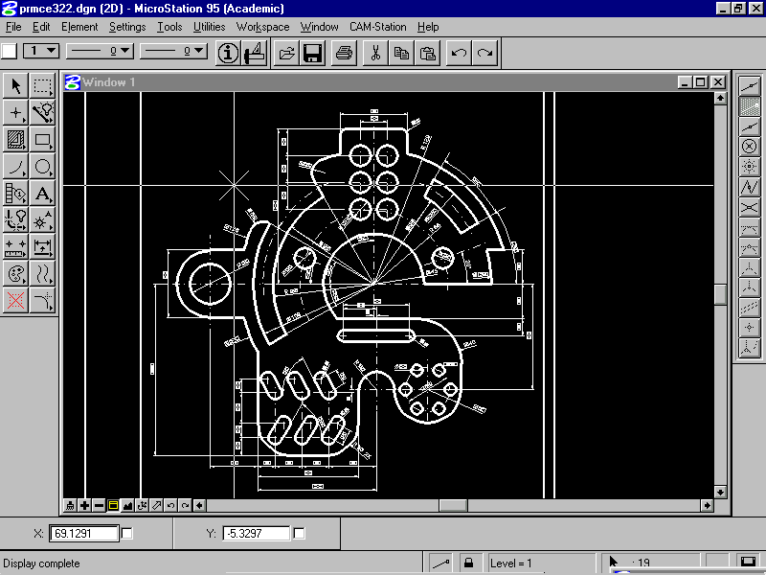
MicroStation

Slide 19
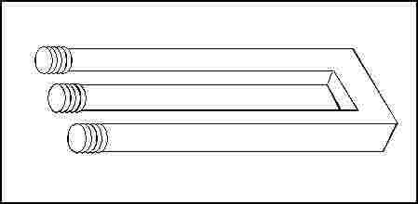
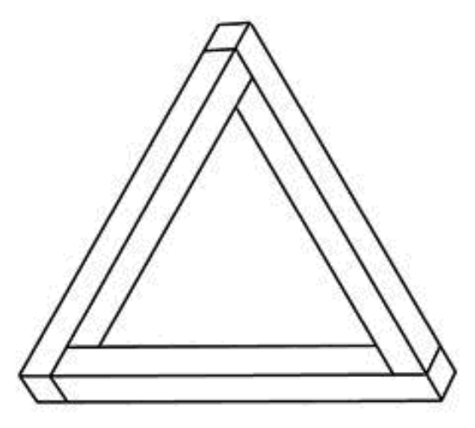
Modelo pseudo-3D

Slide 20
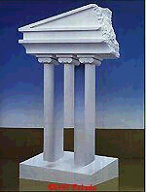
Modelo pseudo-3D

Slide 21
CAD 2D: Desvantagens (1)
Todo desenho 2D requer trabalho de interpretação:
  para peças complexas fica difícil e, se usando superfícies, impossível.
  difícil de avaliar choques e interferências
Não permite a análise da integridade e consistência dos modelos (Modelos Pseudo-3D)
Não permite visualização mais apelativa
Não permite cálculos de volume, CG, Momento de Inércia, Áreas totais, Superfícies totais (se curvas livres)

Slide 22
CAD 2D: Desvantagens (2)
As informações em uma vista são de difícil manutenção ou associação automática em outra vista
  uma mudança de um desenho 2D em uma vista precisa ser atualizada manualmente num outro desenho 2D em outra vista do mesmo modelo.
O modelo não é útil para a maioria dos outros sistemas computacionais ou outras simulações
O modelo não se presta para o desenvolvimento colaborativo pois a “leitura técnica” é linguagem de conhecimento de poucos (engenheiros).

Slide 23


Objetivo da Modelagem 3D
Evitar Ambigüidade e Interpretações: Ilusões de Ótica,
mulher ou tocador de sax? Livro de frente ou de costas ?

Slide 24
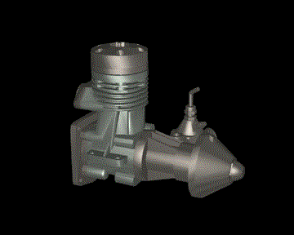
Motor de Aeromodelo
(0,6 cilindradas cúbicas; 2 HP, 18 peças)

Slide 25
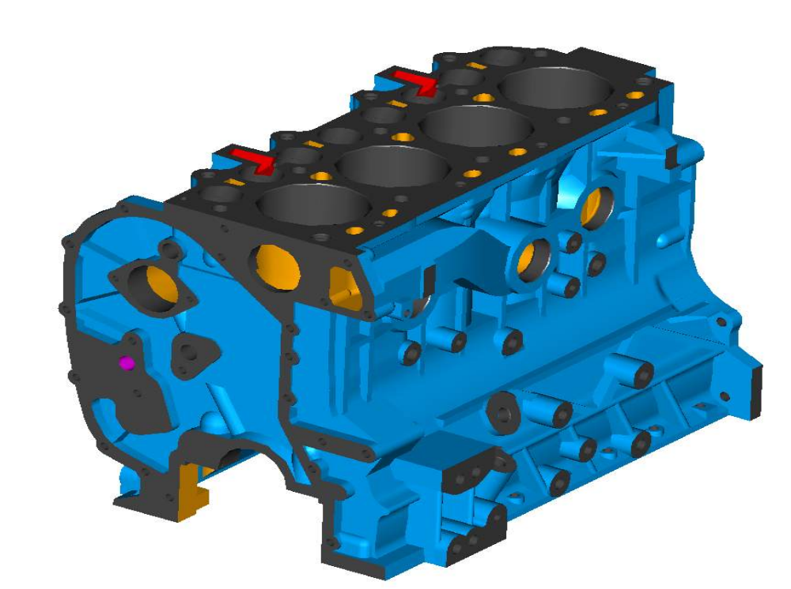
Motor Diesel 3D Completo
(4100 cilindradas cúbicas, 150 HP, centenas de peças)

Slide 26
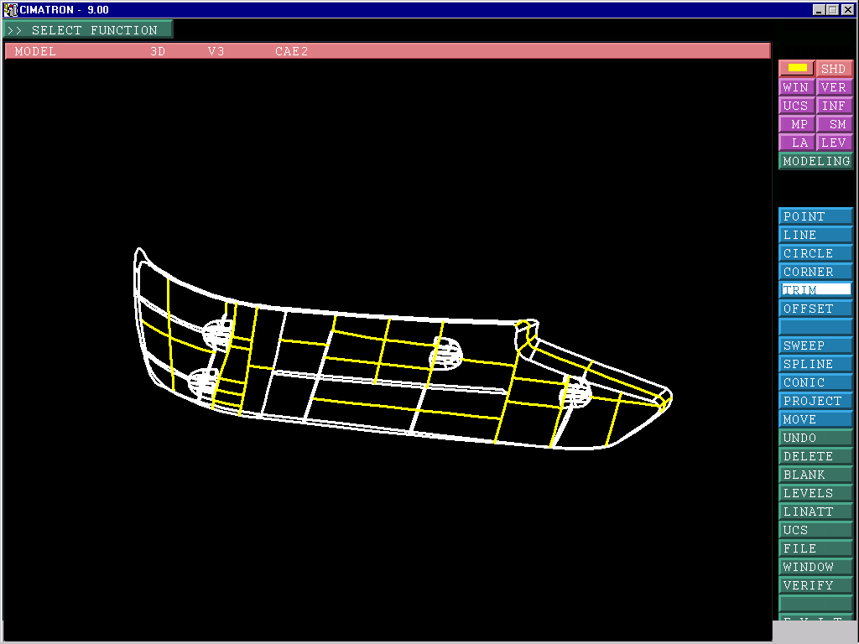
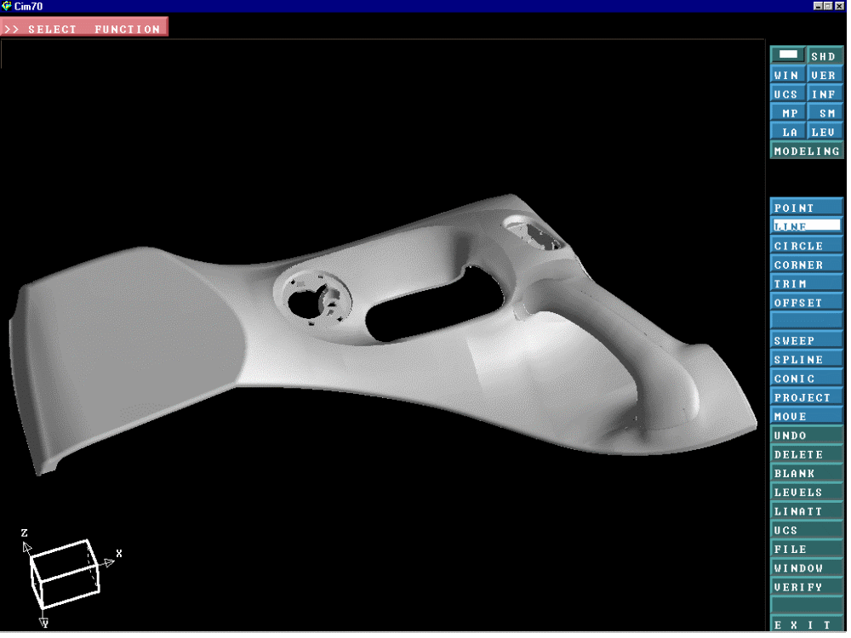
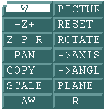
Cimatron

Slide 27
CAD
Resumo
  2D
  3D
    Sólidos
    Superfícies
Modelos Geométricos são a “fonte” de informações consistentes ....

Slide 28
BREAK ????

Slide 29
Automação da Engenharia
CAE
  Computer Aided Engineering
  Engenharia Auxiliada por Computador
  Análises de Engenharia Auxiliada por Computador
Engenharia está relacionada em entender e solucionar restrições físicas -> CAE analisa problemas físicos

Slide 30
Problemas de Engenharia
Problemas Estruturais Estáticos e Dinâmicos
Análise de Fluídos
Análises Térmicas
Problemas Eletro-eletrônicos
Problemas de Contato e Grandes Deformações
etc ..

Slide 31
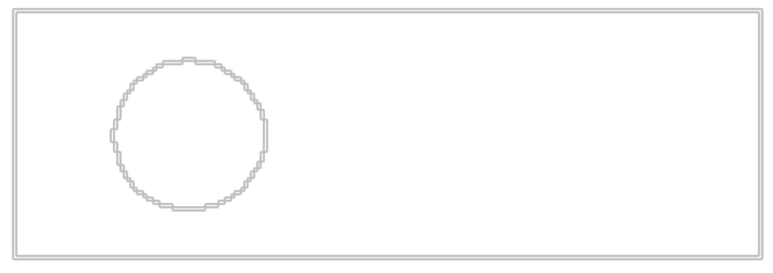
Problemas Estruturais Estáticos
Etapa 1 :Definições da Geometria (CAD)

Slide 32
Problemas Estruturais Estáticos
Etapa 2: Definição da Malha (FEM)

Slide 33
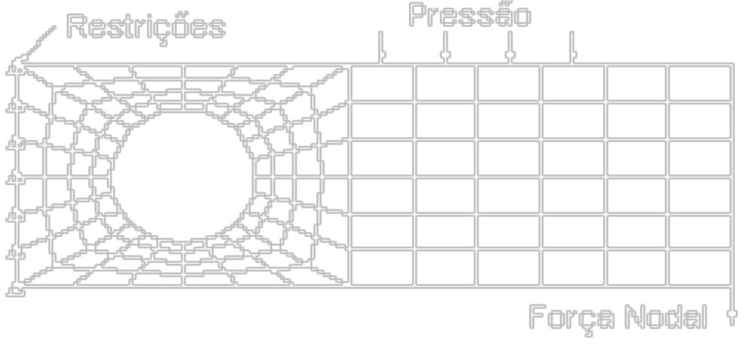
Problemas Estruturais Estáticos
Etapa 3: Definições das Cargas

Slide 34
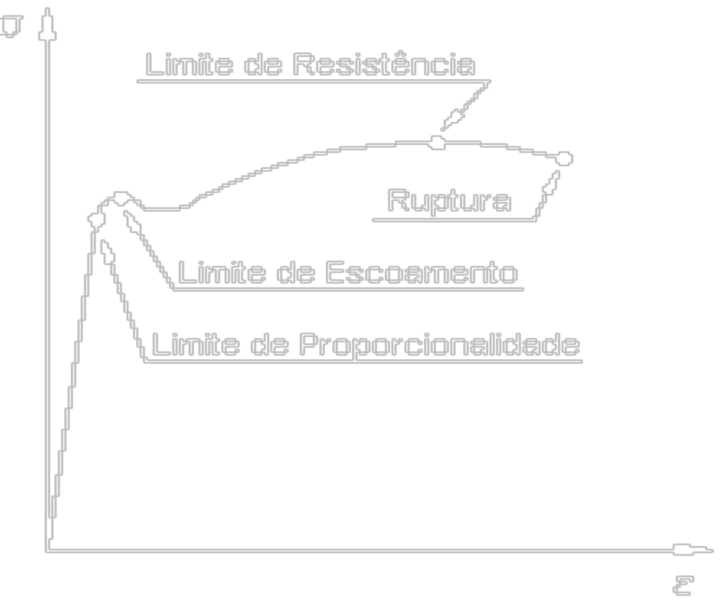
Problemas Estruturais Estáticos
Etapa 4: Definições dos Materiais

Slide 35
Problemas Estruturais Estáticos
Etapa 5
PROCESSAMENTO ...
CÁLCULO .....

Slide 36
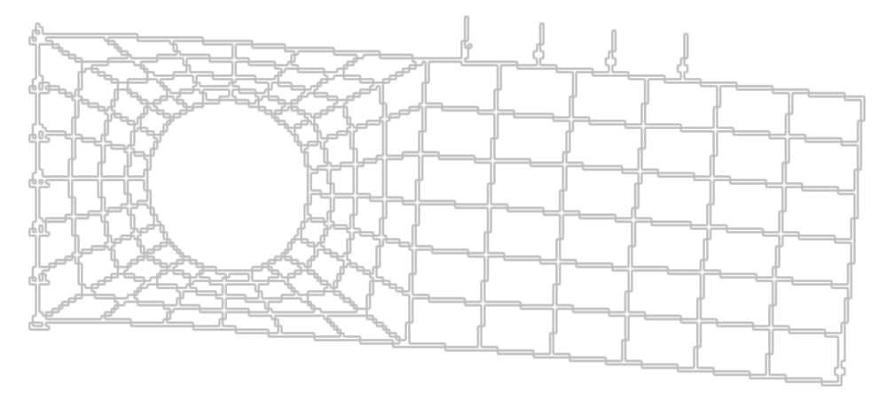
Problemas Estruturais Estáticos
Etapa 6: Resultados (Deslocamentos)

Slide 37
Problemas Estruturais Estáticos
Etapa 6: Resultados (Tensões)

Slide 38
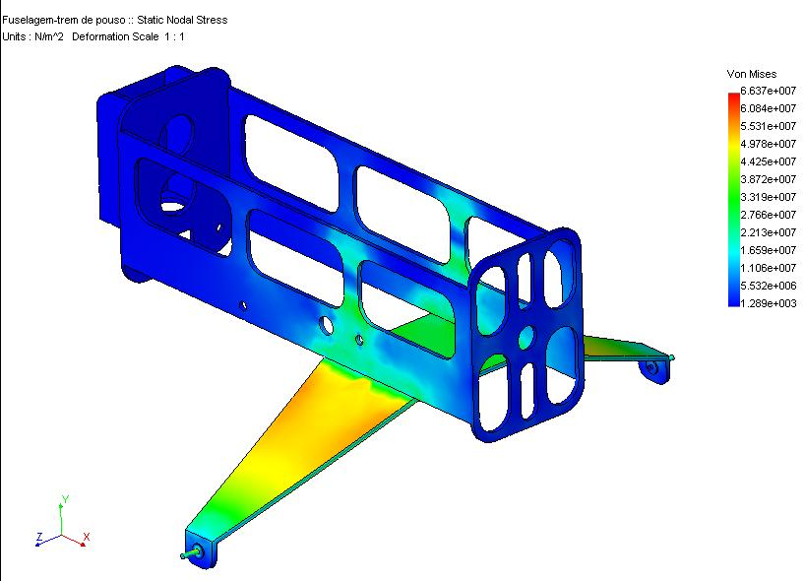
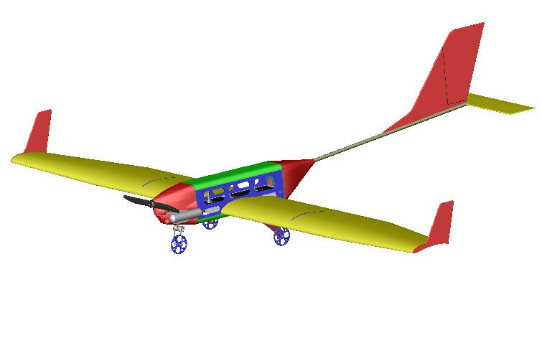
Cálculo Estrutural Estático
2 objetos trabalhando em conj.

Slide 39
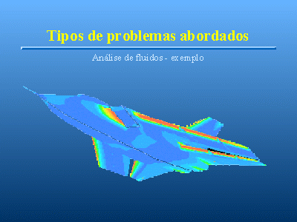
Análise de Fluídos: Aerodinâmica

Slide 40
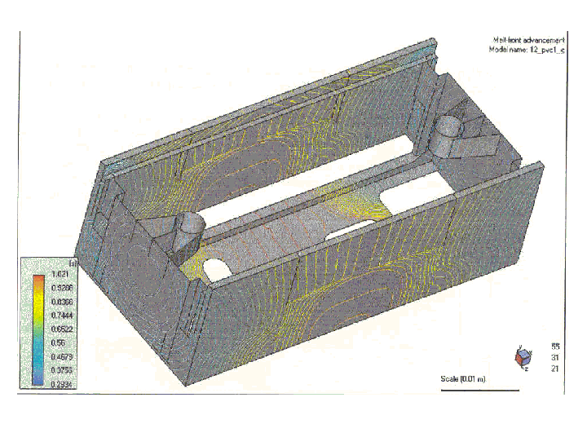
Frente de Preenchimento

Slide 41
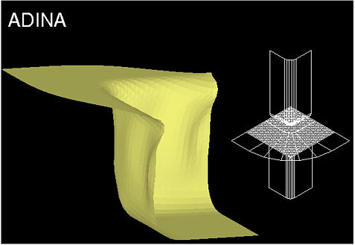
Problema de Contado e Grandes Deformações

Slide 42
Na Eng. Elétrica
Comumente se encontra num mesmo aplicativo da área de Engenharia Elétrica as funcionalidades de CAD+CAE.
CAD = Composição dos diagramas de circuito de forma gráfica, bibliotecas de componentes, desenhos padronizados
CAE = Simulação de formas de onda, atrasos, roteamento de trilhas, etc..

Slide 43
Automatização da Otimização
Desdobramento da Função Qualidade
  QFD - Quality Function Deployment
Engenharia de Valor
  Value Engineering
Método de Taguchi
Outros: FMEA, Ishikawa, etc...

Slide 44
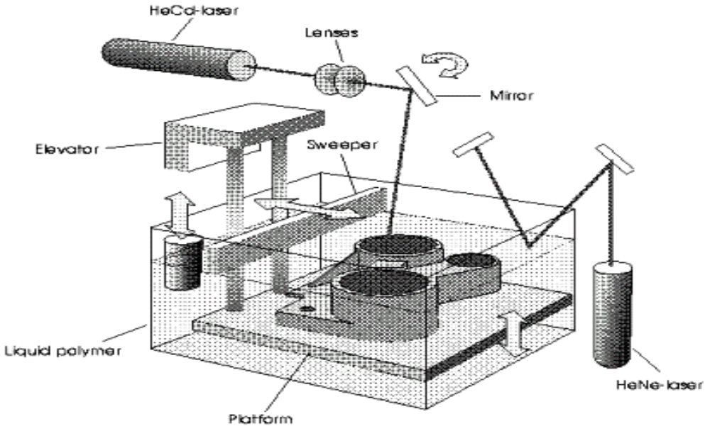
Automação da Geração de Protótipos Máquina de Estereolitografia

Slide 45
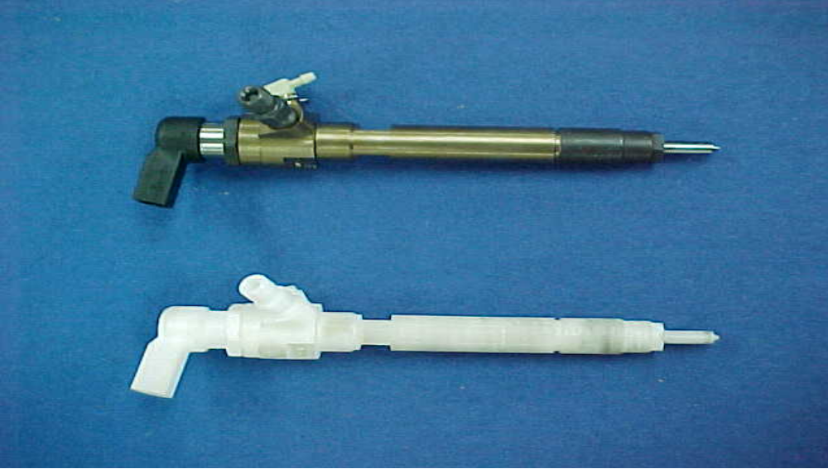
Automação da Geração de Protótipos
“Maquina de Prototipagem Rápida”
Este protótipo físico só foi possível pois dispunha-se do modelo virtual (Perini2002)

Slide 46
Automação da Produção/Manufatura
CAM
  Computer Aided Manufacturing
  Manufatura/Produção Auxiliada por Computador
  Fabricação Auxiliada por Computador

Slide 47
Software de CAM
Auxiliam na análise e programação das diversas estratégias de usinagem
Conforme a qualidade da programação e da variedade de estratégias que o CAM dispõe tem-se diferenças de várias HORAS

Slide 48
Etapas da Fabricação
DESBASTE
  Retirar o máximo de material, mínimo de tempo e mínimo de metal residual
PRÉ - ACABAMENTO
  ditto
ACABAMENTO
  Máximo de qualidade superficial

Slide 49
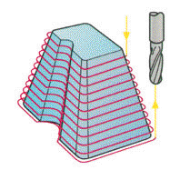
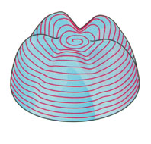
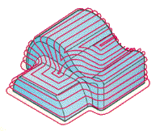
Cálculo do Caminho da Ferramenta

Slide 50
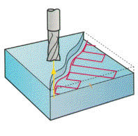
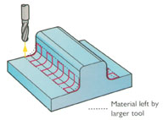
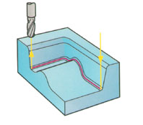
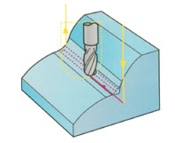
Estratégias de Usinagem

Slide 51
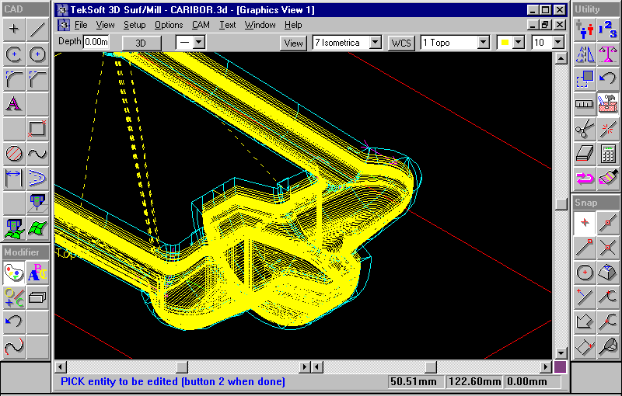
Caminho da Ferramenta

Slide 52
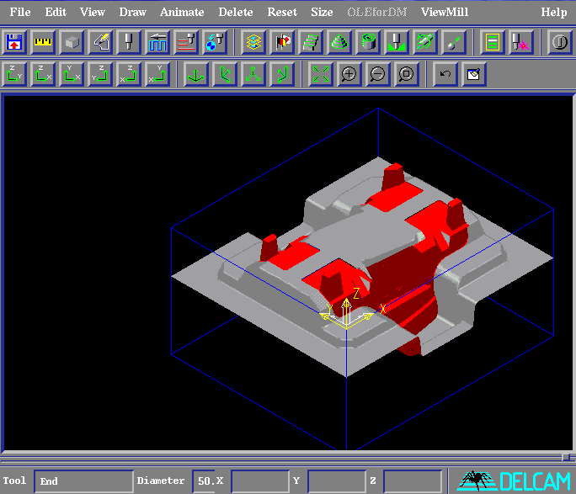
CICLOS
Cinza = Contato entre Moldes
Vermelho = Peça que se quer

Slide 53
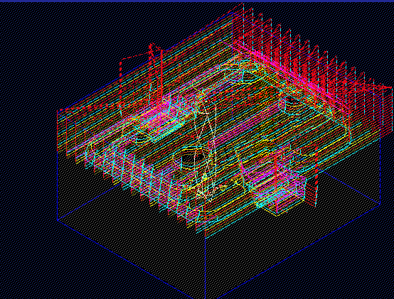
TRAJETÓRIAS DAS FERRAMENTAS

Slide 54
Automação da Verificação da Programação da Máquina
CAV
Computer-Aided Verification
Objetivo:
  Simular a programação da usinagem feita no CAM (ou manual) visando sua verificação contra colisões da ferramenta ou geração imperfeita (scallups)

Slide 55
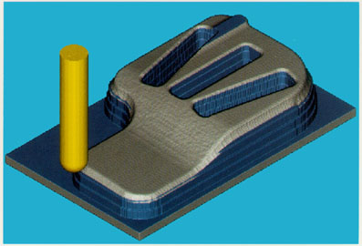
VERIFICAÇÃO

Slide 56
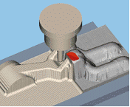
VERIFICAÇÃO DE USINAGEM

Slide 57
P4: Que recursos podem ser usados ?
R: CAD, CAE, CAM, CAV ...
.... e mais
  CAID - Industrial Design (forma)
  CAPP - Process Planning
  CARP - Robotics Programming
  DFM, DFA, ES, etc.....

Slide 58
Automação Industrial
Ao final do processo da “automação industrial geral”, representada aqui pelo CVP, tem-se de forma indispensável a “automação industrial” responsável por
  projeto e controle de motores e máquinas
  programação de robôs móveis
  sequencialização de operações
  automação do “chão-de-fábrica”

Slide 59
OBRIGADO PELA ATENÇÃO
Perguntas ?
Agora ou
marcelo@joinville.udesc.br

